Slide 1
Fasteignayfirlit
27.6.2016
Fasteignayfirlit hluta fasteigna í eigu Akraneskaupstaðar
Eignir | Fermetrar | Bein leiga á ári | Innri leiga á ári | Fasteignamat | Bókfært verð miðað við 1. júl. 2016 | Mismunur
Kirkjuhvoll | 390,2 | 3.120.000 |  | 41.000.000 | 11.474.000 | 29.526.000
Suðurgata 108 | 237,2 | 125.000 |  | 32.450.000 | - | 32.450.000
Suðurgata 57 | 1454,2 | 4.944.000 | 6.814.368 | 131.050.000 | 31.554.000 | 99.496.000
Faxabraut 10 | 1.200 | 640.800 | 1.728.000 | 66.800.000 | - | 66.800.000
Vesturgata 102 | 366,4 |  | 4.094.139 | 37.860.000 | 37.808.556 | 51.444
Samtals | 3.282 | 8.829.800 | 8.542.368 | 271.300.000 | 43.028.000 | 228.272.000

Slide 2
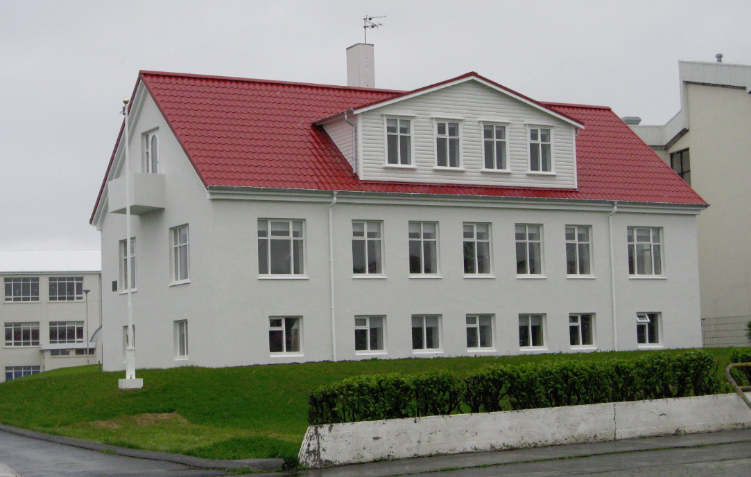
Kirkjuhvoll

Slide 3
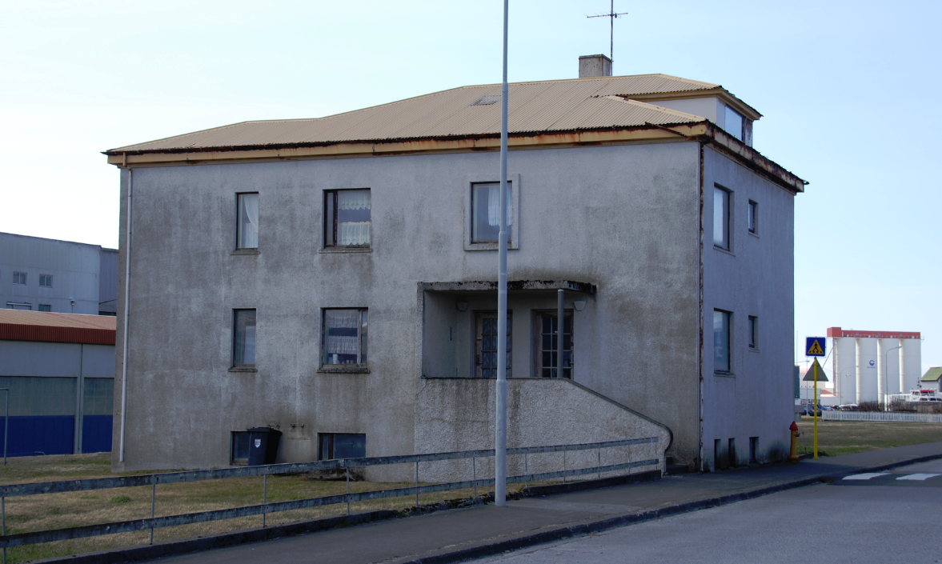
Suðurgata 108

Slide 4
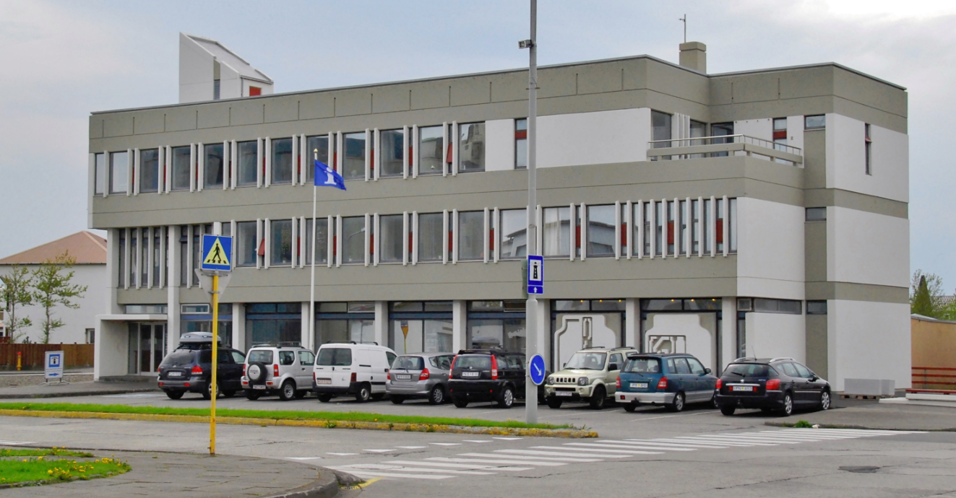
Suðurgata 57

Slide 5
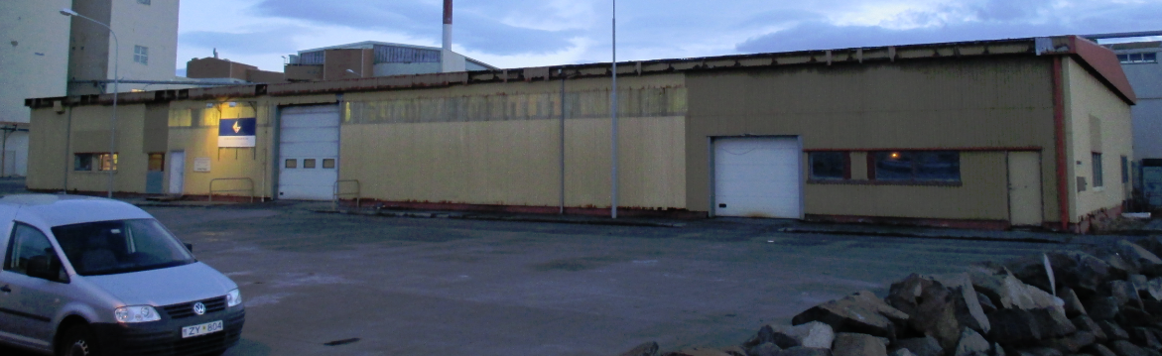
Faxabraut 10

Slide 6
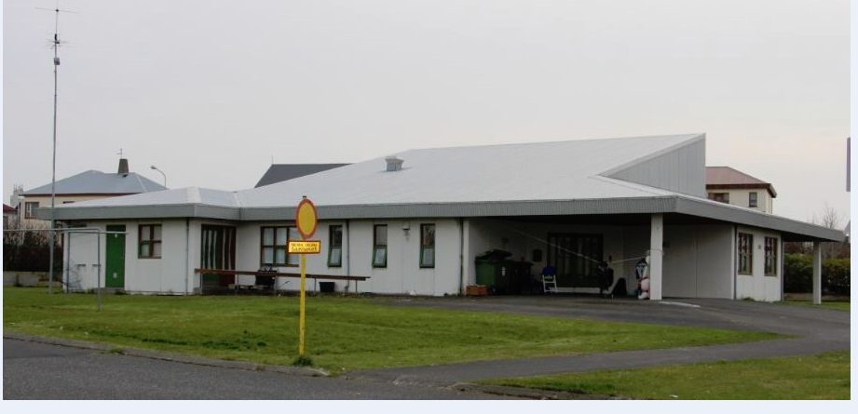
Vesturgata 102

